Slide 1

기말고사 - 회원가입 폼
윤소영 20172287

Slide 2
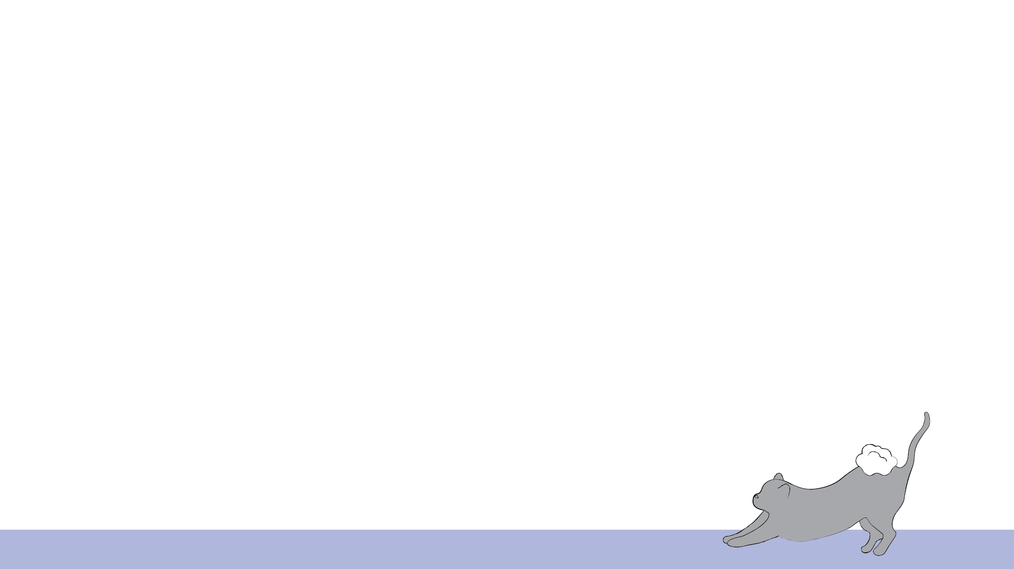

목차
1
전체 로직
2
실행 화면

Slide 3

고양이 용품 판매 홈페이지
CAT Market

Slide 4

전체 로직
회원가입
로그인
회원 삭제
회원 수정
MemberForm
loginForm
deleteForm
UpdateForm
MemberPro
testLogin
deletePro
updatePro
Check
Logout
main
list

Slide 5

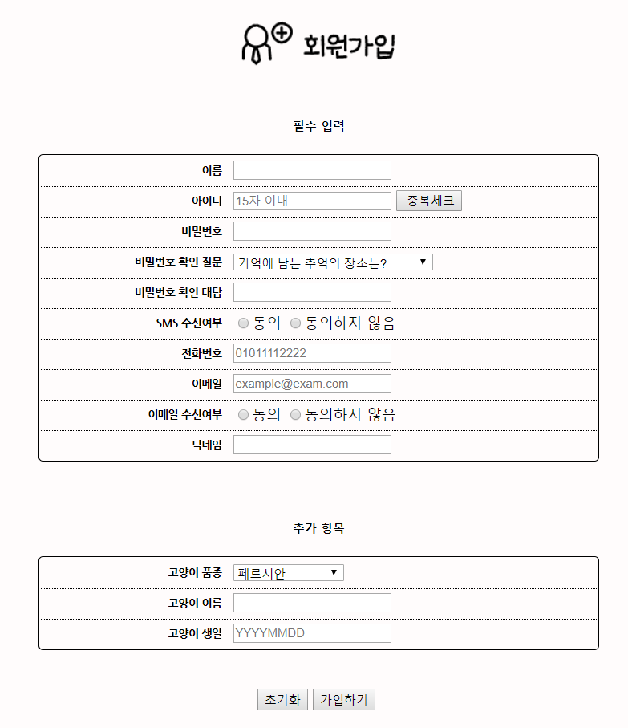
MemberForm.jsp
처음 홈페이지를 실행할 경우
회원가입 창이며,
아이디는 중복할 수 없다
내용을 입력하세요.

Slide 6
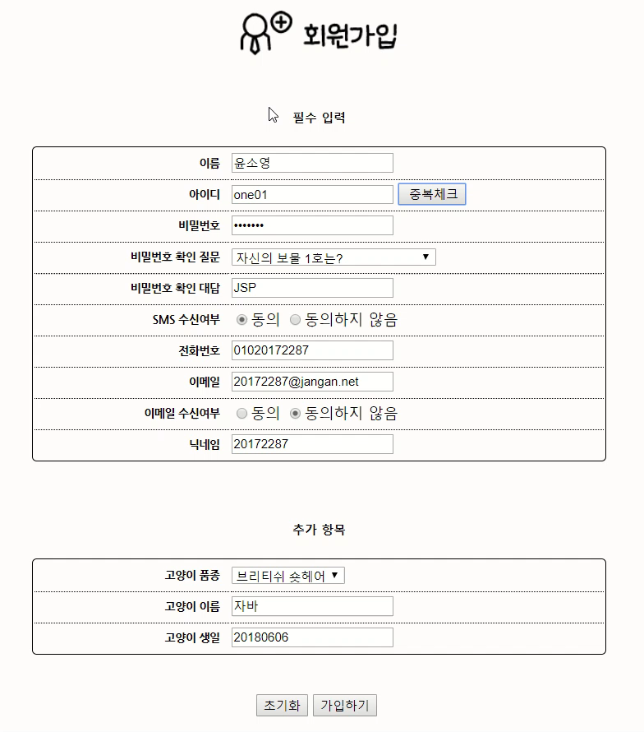
Check.jsp
아이디를 중복 체크하며 이미
있는 아이디를 입력할 경우
가입할 수 없다.
예시로
이미 있는 회원아이디 ‘one1’을 입력하여 회원가입을 실패하고,
아이디 ‘jsplove1’, 비밀번호 ‘jsp’로 가입하겠다.
내용을 입력하세요.
영상재생

Slide 7
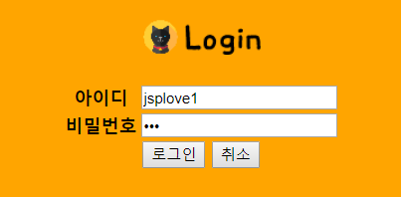
loginForm.jsp
로그인 페이지이다.

Slide 8
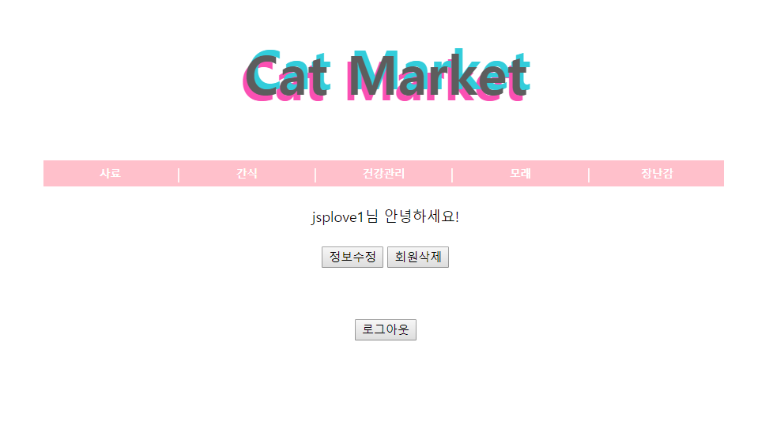
main.jsp
로그인 후 보여지는 페이지다.
내용을 입력하세요.

Slide 9
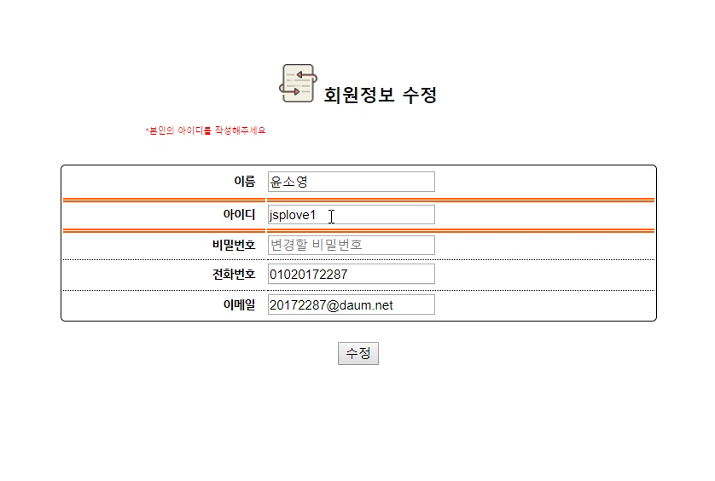
UpdateForm.jsp
회원정보 수정페이지 이다.
예시로
아이디 ‘jsplove1’ ,
비밀번호 ‘jsp’의 비밀번호를
‘jsplove’로 바꿔준다.
단, 아이디를 다르게 입력하면
값이 바뀌지 않는다.
영상재생

Slide 10
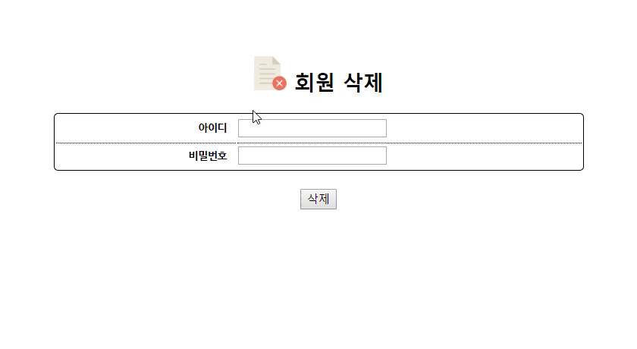
deleteForm.jsp
회원을 삭제하는 페이지이다.
회원의 아이디,비밀번호를
입력할 경우 삭제된다.
예시로
아이디 ‘jsplove1’, 비밀번호
‘jsplove’인 회원 ‘윤소영’을
삭제한 화면이다.
영상재생

Slide 11

Thank You

